Slide 1
软件体系结构建模
哈尔滨工业大学计算机学院
唐好选
Email:tanghx@hit.edu.cn

Slide 2
主要内容
软件体系结构建模概况
利用UML描述软件体系结构
利用“4+1”模型描述软件体系结构

Slide 3
软件体系结构建模的种类
结构模型
框架模型
动态模型
过程模型
功能模型

Slide 4
结构模型
结构模型方法是最直观、最普遍的软件体系结构建模方法。这种方法以体系结构的构件、连接件和其他概念来刻画结构，并力图通过结构来反映系统的重要语义内容，包括系统的配置、约束、隐含的假设条件、风格、性质等。
研究结构模型的核心是体系结构描述语言

Slide 5
框架模型
框架模型与结构模型类似，但它不太侧重描述结构的细节而更侧重于整体结构
框架模型主要以一些特殊的问题为目标建立只针对和适应该问题的结构。如应用广泛的MVC（模型-视图-控制器）框架模型解决了用户界面与业务实现相分离的问题

Slide 6
动态模型
动态模型是对结构或框架模型的补充，研究系统的“大颗粒”的行为性质。例如，描述系统的重新配置或演化。动态可以指系统总体结构的配置、建立或拆除通信通道或计算的过程

Slide 7
过程模型
过程模型研究构造系统的步骤和过程
结构是遵循某些过程脚本的结果

Slide 8
功能模型
功能模型认为体系结构是由一组功能构件按层次组成，下层向上层提供服务
功能模型可以看作是一种特殊的框架模型

Slide 9
软件体系结构的核心模型
软件体系结构
接口
1
构件
*
连接件
角色
*
*
服务
配置
拓扑
约束
性能

Slide 10
软件体系结构的核心模型-构件
构件是一种可部署的单元，具有规范的接口规约和显式的语境依赖，而接口功能由构件内部封装的服务来实现
接口
构件
客户
服务

Slide 11
软件体系结构的核心模型-连接件
连接是构件间建立和维护行为关联与信息传递的途径
连接需要两方面的支持：
  连接发生和维持的机制—实现连接的物质基础（机制）
  连接能够正确、无二义、无冲突进行的保证—连接正确有效的进行信息交换的规则(协议)
连接件(Connector)：表示构件之间的交互并实现构件之间的连接，连接件也可看作一类特殊的构件，区别在于：
  一般构件是软件功能设计和实现的承载体
  连接件是负责完成构件间信息交换和行为联系的专用构件

Slide 12
软件体系结构建模的三个层次
图形化模型：SA模型的多视图表示，从不同的视角描述特定系统的体系结构，从而得到多个视图，并将这些视图组织起来以描述整体的SA模型
形式化模型：SA描述语言(ADL)，在SA基本概念的基础上，选取适当的形式化或半形式化的方法来描述一个特定体系结构
文档化模型：SA文档化 ，记录和整理软件体系结构设计方案的各类细节

Slide 13
软件体系结构的生命周期模型
体系结构的非
体系结构的形式化
形式化描述
基础（数学模型）
体系结构的终结
体系结构的
体系结构的
体系结构提供、
性质分析
规范描述
评价和度量
否
需要演化
否
需要求精
或扩展否
体系结构实施
否
是
是
体系结构演化
体系结构求精的验证
体系结构求精

Slide 14
主要内容
软件体系结构建模概况
利用UML描述软件体系结构
利用“4+1”模型描述软件体系结构

Slide 15
回顾UML
UML用若干个不同的视图完整描述所建造的系统，每个视图（View）是由若干幅图(diagram)组成的一种抽象,而每一幅图又有若干个模型元素组成
模型元素表示图中的概念，如类(class)、对象(object)、用例(use-case)、结点（node）、接口（interface）、包（package）、注解（note）、构件（component）等
用于表示模型元素之间相互连接的关系也是模型元素，如关联（Association）、泛化（generalization）、依赖（dependency）、聚集（aggregation）等

Slide 16
UML结构图
UML
事物
关系
图
结构
事物
行为
事物
分组
事物
辅助
事物
关联
关系
聚集
关系
泛化
关系
依赖
关系
静态
图
动态
图
交
互
状
态
机
包
注
释
共享聚集
组合聚集
用
例
图
类
图
对
象
图
构
件
图
部
署
图
用
例
类
接
口
协
作
活
动
组
件
节
点
顺
序
图
协
作
图
状
态
图
活
动
图

Slide 17
类
对象
用例
属性
属性
状态
操作
操作
构件
注解
结点
包
共享聚集
依赖
接口
泛化
组合聚集
关联
细化

Slide 18
关于图(diagram)的说明
静态图 (Static Diagram)
  用例图(use-case diagram):展示了各种外部行为者与系统所提供的用例之间的连接.
  类图(class diagram):描述系统中类的静态结构,即类与类之间的相互联系
  对象图(object diagram):是类图的实例,展示了系统在某一时间点上的一个快照
  构件图(component diagram):描述实现系统的元素组织
  部署图(deployment diagram):描述系统环境元素的配置,即系统中软件和硬件的物理结构

Slide 19
关于图(diagram)的说明
动态图 (Dynamic Diagram)
  时序图(sequence diagram):按时间顺序描述系统元素间交互
  协作图(collaboration diagram):说明消息的交互,显示对象及对象之间的关系
  状态图(state diagram):说明类的对象的所有可能的状态以及哪些事件将导致状态的改变
  活动图(activity diagram):展示了连续的活动流,通常用来描述完成一个操作所需要的活动

Slide 20
关于图(diagram)的说明
描述每个用例的活动
用例图
活动图
对体系结构建模，
确定包和类及类之间关系
类图
对象图
状态图
细化
自动生成
时序图
协作图
构件图
部署图

Slide 21
类之间的几种关系
关联（Association）是类之间的连接，即与该关联连接的类的对象之间的语义连接，称为链（link）
  常规关联，比如公司和员工的关联，关联的重数默认为1
  多重关联：两个以上的类之间互相关联，如程序员用某种程序语言开发了某个项目

Slide 22
类之间的几种关系
聚合（Aggregation）:是一种整体/部分层次关系，一个聚合对象包括（拥有）其他对象，每个被包括的对象被认为是聚合对象的一部分，聚集可以看作关联的特例
  组合聚合（Composition）：“整体”拥有它的“部分”,“部分”生存在整体中,它们与整体一起消亡,整体的重数必须是0或1
  共享聚合（shared aggregation）：“部分”对象可以是任意“整体”对象的一部分,如果整体的重数不是1,这种聚集是共享的

Slide 23
类之间的几种关系
泛化/特殊化（Generalization/Specialization）：是一种“一般-特殊关系” ，特殊类和一般类之间的关系是“is a”的关系，比如汽车和交通工具
  交叠（overlapping）泛化：存在某种具有公共父类的多重继承
  不交（disjoint）泛化：是一种默认的泛化关系，具有公共父类的子类不能特化出公共的子类
  完全（complete）泛化：可特化出所有的子类
  不完全（incomplete）泛化：默认泛化类型

Slide 24
类之间的几种关系
依赖和细化
  依赖：一个类的实现依靠另一个类
  细化：对同一个事物在不同抽象级别上的两种描述之间的关系，细化用来协调不同阶段模型之间的关系
约束和派生
  约束：定义属性的取值范围，当一个关联是另一个关联的子集时，它们建立了约束
  派生：事物被导出的规则，如年龄可通过当前日期和出生日期派生出来

Slide 25
用例建模
用例图:一个用例模型可由若干幅用例图组成,一幅用例图包含的模型元素有系统、行为者、用例以及它们之间的不同关系,如泛化,关联和聚集等
基本步骤
  确定行为者
  确定用例
  用例之间的关系:扩展《extend》和使用《use》(均属于泛化关系).通常在描述一般行为的变化时采用《extend》关系；而在两个和更多的用例中出现重复描述,又想避免这种重复时可采用《use》关系

Slide 26
用例图举例
设置边界
更新账目
风险分析
《use》
交易经理
记账系统
《use》
评价
交易估计
交易人员
进行交易
《extend》
销售员
超越边界
一个贸易系统的用例

Slide 27
类和对象建模
类和对象模型描述了系统的静态结构,在UML中用类图和对象图来表示
基本步骤
  确定类:寻找类,定义属性,定义操作
  画出类图和对象图

Slide 28
类图和对象图举例
L1：Line
X1=10
Y1=10
X2=-10
Y2=-10
P1：Point
X=0
Y=0
L2：Line
X1=-10
Y1=10
X2=10
Y2=10
Line
X1:real
Y1:real
X2:real
Y2:real
Point
X:real
Y:real
2..*
0..*
P2：Point
X=9
Y=4.5
相交
L3：Line
X1=10
Y1=5
X2=-10
Y2=-5
L4：Line
X1=9
Y1=5
X2=9
Y2=3
类图
对象图

Slide 29
动态建模
用来描述系统的动态行为,显示系统在运行期间不同时刻的动态交互,用状态图,时序图,协作图和活动图来建立动态模型

Slide 30
状态图举例
状态名
状态变量
活动
迁移
初始状态
结束状态
状态
On
First floor
Moving Up
moving to floor
go up(floor)
arrived
arrived
go up(floor)
Moving to
First floor
Moving Down
moving to floor
arrived
Idle
timer=0
do/increase timer
[timer=time-out]
go down(floor)

Slide 31
协作图举例
2:nextjob=GetJob()
1.1*[all quenes]:len=Length()
{Broadcast}
1.3:Invoke(job)
:Quene
:Elevator
{parameter}job
:Elevator control
:Order {new}
{local}nextjob
1.2 :Create() job
1:GetElevator(floorid)
Push()
控制电梯运行的协作图
:Button

Slide 32
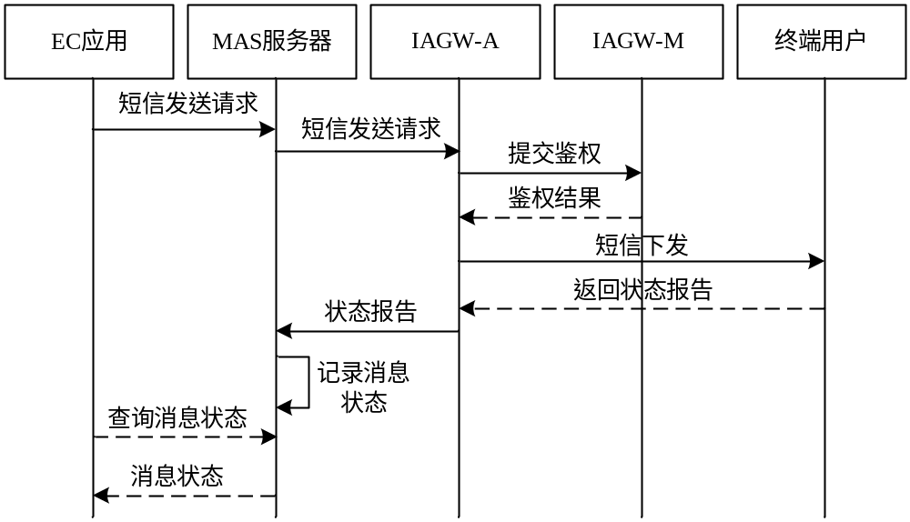
顺序图举例

Slide 33
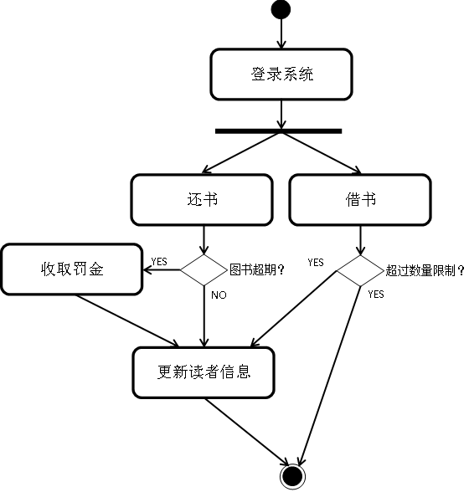
活动图举例
图书管理系统管理员的活动图
NO

Slide 34
物理体系结构建模
系统的体系结构用来描述系统各个部分的结构、接口以及它们用于通信的机制,系统体系结构可分为逻辑体系结构和物理体系结构
逻辑体系结构涉及到系统的功能，物理体系结构涉及到系统的详细描述(根据系统所包含的硬件和软件)，它显示了系统的硬件结构，包括不同的结点和这些结点之间如何连接
UML中的物理体系结构用构件图和部署图来描述

Slide 35
构件图举例
GasNet
(GasNet.cpp)
GasNet
(gasnet.obj)
SuperMap
(SuperTopo.ocx)
WaterNet
(waternet.cpp)
WaterNet
(Water.obj)
HeatNet
(HeatNet.exe)
Main
Class
(main.cpp)
MainClass
(main.obj)

Slide 36
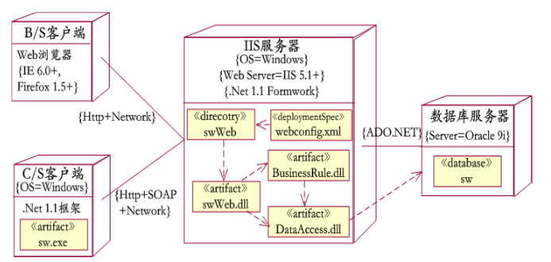
部署图举例

Slide 37
UML的五种视图
用例视图:展示了外部行为者所观察到的系统将提交的功能,用用例图或活动图描述用例，针对客户、分析者、设计者、编程者和测试者
逻辑视图:展示系统内部如何提供系统的功能,针对分析者、设计者和编程者。不仅描述系统的静态结构(类图和对象图),还可描述对象之间的动态协作关系(状态图/活动图,时序图/协作图)
构件视图:展示了构件的组织,描述了实现模块和他们之间的依赖关系,针对开发者(构件图)
并发视图:展示了系统的并发性,针对开发者和系统集成者,用动态图描述
部署视图:展示了系统的物理部署,针对开发者,集成者和测试者,用部署图描述

Slide 38
主要内容
软件体系结构建模概况
利用UML描述软件体系结构
利用“4+1”模型描述软件体系结构

Slide 39
RUP统一过程模型
包含了所有用例,即与用户之间关系
用况模型
说明
表现
分布
实现
验证
分析模型
设计模型
实施模型
实现模型
测试模型

Slide 40
4+1模型概述
设计人员/测试人行为
描述系统功能需求，描述系统为最终用户做什么，是设计模型的抽象
描述与系统开发有关的部分。是系统的静态视图，针对程序员
逻辑
视图
开发
视图
场景视图
描述系统并发性（任务、线程、过程及其交互），针对系统集成人员
进程
视图
物理
视图
描述系统拓扑结构、交付、安装与通信。针对系统工程师。
Kruchten在1995年提出了一个“4+1”的视图模型

Slide 41
模型和构架视图的关系
模型 | 构架视图
设计模型 | 逻辑视图
设计模型（或复杂系统的过程模型） | 进程视图
实现模型 | 开发视图
实施模型 | 物理视图
用况模型 | 用况（场景）视图

Slide 42
逻辑视图
逻辑视图主要支持系统的功能需求，即系统提供给最终用户的服务。在逻辑视图中，系统分解成一系列的功能抽象，这些抽象主要来自问题领域。这种分解不但可以用来进行功能分析，而且可用作标识在整个系统的各个不同部分的通用机制和设计元素
在面向对象技术中，通过抽象、封装和继承，可以用对象模型来代表逻辑视图，用类图来描述逻辑视图

Slide 43
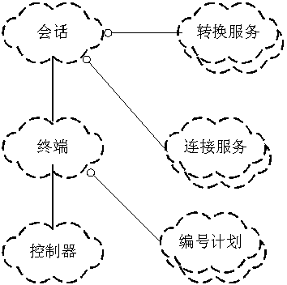
逻辑视图使用的符号及示例
构件
连接件
类
关联
包含，聚集
类服务
使用
继承
参数化类
实例
类层次

Slide 44
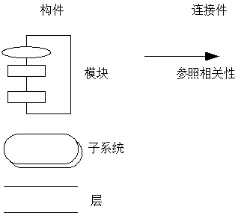
开发视图
开发视图也称模块视图，主要侧重于软件模块的组织和管理
开发视图要考虑软件内部的需求，如软件开发的难易性、软件的重用和软件的通用性，要充分考虑由于具体开发工具的不同而带来的局限性
开发视图通过系统输入输出关系的模型图和子系统图来描述

Slide 45
开发视图
在开发视图中，最好采用4-6层子系统，而且每个子系统仅仅能与同层或更低层的子系统通讯，这样可以使每个层次的接口既完备又精练，避免了各个模块之间很复杂的依赖关系
设计时要充分考虑，对于各个层次，层次越低，通用性越强，这样，可以保证应用程序的需求发生改变时，所做的改动最小。开发视图所用的风格通常是层次结构风格

Slide 46
进程视图
进程视图侧重于系统运行特性，主要关注一些非功能性需求
进程视图强调并发性、分布性、系统集成性和容错能力，以及从逻辑视图中的主要抽象如何适合进程结构。它也定义逻辑视图中的各个类的操作具体是在哪一个线程中被执行的
进程视图可以描述成多层抽象，每个级别分别关注不同的方面。在最高层抽象中，进程结构可以看作是构成一个执行单元的一组任务。它可看成一系列独立的，通过逻辑网络相互通信的程序。它们是分布的，通过总线或局域网、广域网等硬件资源连接起来。

Slide 47
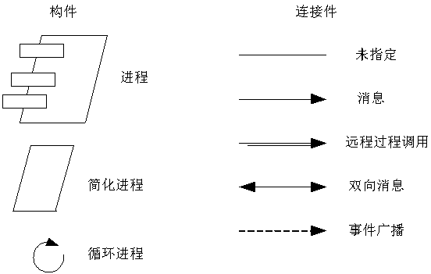
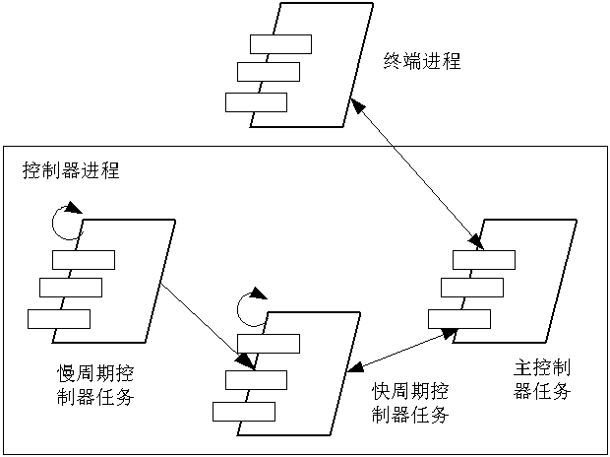
进程视图的符号表示和示例

Slide 48
物理视图
物理视图主要考虑如何把软件映射到硬件上，它通常要考虑到系统性能、规模、可靠性等。解决系统拓扑结构、系统安装、通讯等问题
当软件运行于不同的节点上时，各视图中的构件都直接或间接地对应于系统的不同节点上。因此，从软件到节点的映射要有较高的灵活性，当环境改变时，对系统其他视图的影响最小

Slide 49
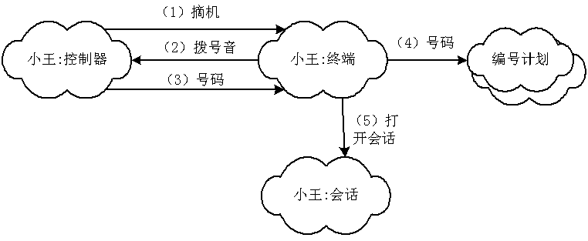
场景
场景可以看作是那些重要系统活动的抽象，它使四个视图有机联系起来，从某种意义上说场景是最重要的需求抽象。在开发体系结构时，它可以帮助设计者找到体系结构的构件和它们之间的作用关系。同时，也可以用场景来分析一个特定的视图，或描述不同视图构件间是如何相互作用的

Slide 50
例：自动提款机系统（ATM）

Slide 51
参与者“银行储户 ”使用ATM从账户中取款、存款,或在不同的账户间转账
三个用况构成用况模型
取款
存款
银行储户
在不同的账
户间转账

Slide 52
确定用况动作序列
用况模型捕获了系统所有的功能性需求，每一个用况给出了一个动作序列
比如取款用况，其动作序列为：
(1) 银行储户表明自己的身份
(2) 银行储户选择从某账户取款,确定取款金额
(3) 系统从账户上减掉该数量的金额,发给该储户相应金额的货币

Slide 53
分析模型中用况的实现
分析模型从建立用况实现并确定类元的角色开始
使用类的三种不同构造型：《边界类》、 《控制类》和《实体类》
《跟踪》
分析模型
取款
参加者
取款
用况
分配
出纳接口
取款
账户
边界类
控制类
实体类

Slide 54
每个用况实现为分析类结构
用况模型
分析模型
取款
分配
取款
银行储户
存款
出纳接口
转账
账户
银行储户
账户间转账
货币接收器
存入

Slide 55
使用协作图来描述用况实现
1:表明身份
2:请求取款
:出纳接口
3:确认并取款
:银行储户
:取款
:账户
5:分发
货币
4:授权分发
:分配

Slide 56
设计模型中的设计类跟踪到分析模型中的分析类
分析
模型
出纳接口
分配
取款
账户
设计
模型
《跟踪》
《跟踪》
《跟踪》
《跟踪》
显示
分配传感器
取款
账户
数字键盘
分配输送器
客户管理
永久类
读卡机
点钞机
事务管理
账户管理

Slide 57
设计模型部分实现“取款”用况的类图
读卡机
事务管理
显示
客户管理
永久类
数字键盘
银行
储户
取款
分配输送器
账户管理
账户
分配传感器
点钞机

Slide 58
设计模型部分实现“取款”用况的顺序图
银
行
储
户
读卡机
显示
数字
键盘
客户
管理
点钞机
事务
管理
插ATM卡
接受ATM卡( 标识)
询问PIN(个人身份号)代码
显示请求
确定PIN代码
PIN代码
请求确认PIN合法性
询问取款数额
显示请求
确定数额
数额A
现金可用性请求A
取款数额请求A

Slide 59
按子系统对类分组
ATM接口
事务管理
账户管理
取
款
读卡机
永久类
事务
管理
显示
数字
键盘
客户
管理
账户
管理
转
账
银行
储户
分
配
取款管理
分配输
送器
点钞
机
账户
取款
分配传
感器

Slide 60
实现设计类的构件
实现
设计
客户管理
《跟踪》
《可执行体》
client.exe
《编译》
分配输送器
《文件》
client.c
分配传感器
《跟踪》
《文件》
dispenser.c
点钞机

Slide 61
根据用况确定测试用例
用况模型
测试模型
《跟踪》
X
取款— 基本流
黑盒测试
取款
用况实现的设计
测试模型
《跟踪》
X
(来自设计模型)
白盒测试

Slide 62
测试用例
输入:
银行储户的账户XXXXX上余额350元
银行储户正确表明本人身份
银行储户请求从账户XXXXX上取款200元
ATM有足够货币
结果:
银行储户的账户XXXXX上余额减为150元
银行储户从ATM获得200元.
条件:该测试用例运行期间,不允许其他用况对账户XXXXX进行访问

Slide 63
用况模型的构架视图
取款
存款
银行储户
在不同的账
户间转账

Slide 64
设计模型构架视图
设计模型的构架视图展示了设计模型对构架的重要类元:子系统,接口,主动类,以及重要的用况是如何按照这些类元实现的
ATM设计模型的构架视图的静态结构包含描述主动类的类图
客户管理
事务管理
账户管理

Slide 65
ATM设计模型构架视图的静态结构
描述子系统及其接口的类图
取款
转账
《子系统》
ATM接口
《子系统》
事务管理
《子系统》
账户管理
银行
储户
分发
转账
存款
历史
处理银行储户的所有输入和输出
包含用况专用行为的类
保存所有长期账户的信息,处理账户事务

Slide 66
从子系统和参与者交互来说明“取款”用况
前提:银行储户有一个可以用于ATM 的银行账户
3:转账::验证
并取款
(数额,账户)
1:确认(数额)
2:取款::执行(数额,账户)
《子系统》
ATM接口
《子系统》
事务管理
《子系统》
账户管理
银行
储户
4:分配::授权分配(数额)
5:货币( )

Slide 67
物理视图
ATM应用服务器
ATM客户机
:事务管理
因特网
银行
储户
:客户管理
局域网
ATM数据服务器
ATM 的主动类
分布到结点上
:帐户管理

Slide 68
The End

